Slide 1






Παρουσίαση της μεθοδολογίας δικτύωσης του Φορέα
Εταιρίας Κοινωνικής Ψυχιατρικής και Ψυχικής Υγείας με την σχολική κοινότητα
Τσιακίρη Α., Παπασιδέρη Μ., Λαμπροπούλου, Ε. Κηπουρού Ε.,
Χιώνης Ι., Δογιαμάζη Σ.
Υπηρεσίες Δομής Θράκης
Replace, Delete,
or Move any of the graphics to customize your own template.

Slide 2

Τί είναι η Αγωγή Κοινότητας;
Η εργασία με τον πληθυσμό για την ευαισθητοποίησή του, ώστε ν' αλλάξει στάση απέναντι στην ψυχική νόσο
(Σακελλαρόπουλος, 1995)
Πρόκειται για εκπαίδευση που απευθύνεται τόσο στον γενικό πληθυσμό όσο και σε ειδικές ομάδες μιας Κοινότητας, όπως πχ εκπαιδευτικούς, γιατρούς, αστυνομικούς κλπ, ώστε να βοηθήσουν, είτε εθελοντικά είτε στο πλαίσιο των επαγγελματικών τους δραστηριοτήτων, στο έργο της πρόληψης και της θεραπείας των ψυχικών διαταραχών. Αυτού του τύπου η εκπαίδευση, τόσο του πληθυσμού όσο και των ειδικών πληθυσμιακών ομάδων, απαιτεί από τα μέλη της ψυχιατρικής υπηρεσίας γνώσεις Ατομικής, Ομαδικής και Κοινωνικής Ψυχολογίας
(Σακελλαρόπουλος και συνεργάτες, 1995).

Slide 3

Σε τί στοχεύει η ευαισθητοποίηση της κοινότητας;
Ι. Να επιφέρει αλλαγή στις στάσεις που αφορούν στην ψυχική ασθένεια, στη χρήση εξαρτησιογόνων ουσιών και στην αναπηρία γενικότερα
Να μεταδώσει το μήνυμα ισοτιμίας, σεβασμού, αλληλεγγύης και στήριξης μέσα από τα κοινωνικά δίκτυα
Να συμβάλλει στην κατανόηση της αναγκαιότητας για την πρόληψη, την έγκαιρη παρέμβαση και την προαγωγή της ψυχικής υγείας

Slide 4
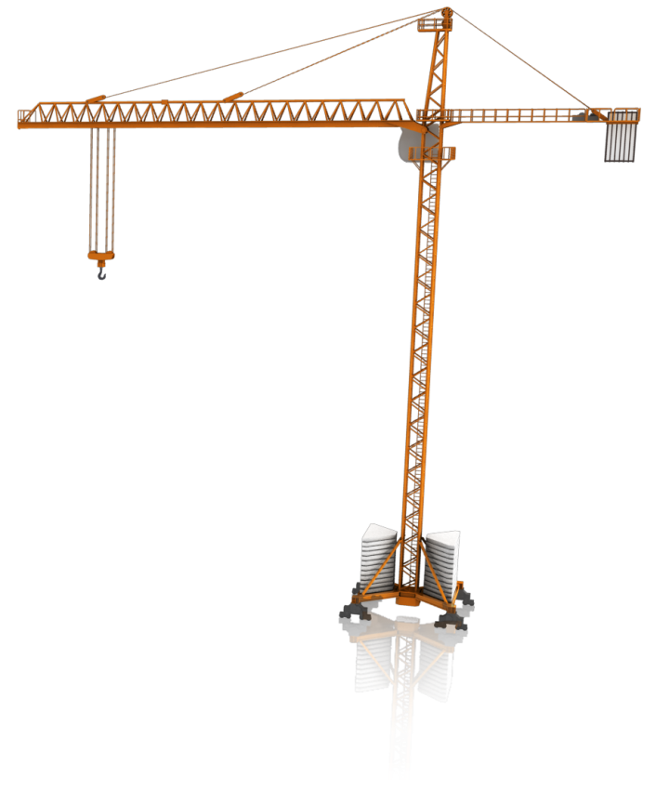


Τι περιλαμβάνει;
την ευαισθητοποίηση της κοινής γνώμης
τη δικτύωση και τις συνεργασίες με φορείς και υπηρεσίες της Κοινότητας
τη στήριξη, εκπαίδευση και εποπτεία σε επαγγελματίες υγείας
τη διοργάνωση εκπαιδευτικών προγραμμάτων για τους επαγγελματίες στον χώρο της Ψυχικής Υγείας
τη διοργάνωση επιστημονικών συμποσίων και σεμιναρίων.

Slide 5

Add your thoughts here
Σε ποιους απευθύνεται;
Άνθρωποι και οργανισμοί που αποτελούν το άμεσο περιβάλλον των ατόμων με αναπηρίες ή με προβλήματα ψυχικής υγείας. Για παράδειγμα, οικογένεια, φίλοι, γειτονιά, τοπική αγορά, τοπικές καφετέριες, επαγγελματίες ψυχικής υγείας, γιατροί κτλ. Η Αγωγή Κοινότητας που απευθύνεται στο άμεσο περιβάλλον, θα μπορούσε να χαρακτηριστεί ως Άτυπη/ Ανεπίσημη.
Άνθρωποι και οργανισμοί από τον ευρύτερο πληθυσμό και τις επίσημες αρχές τόσο σε τοπικό όσο και εθνικό επίπεδο. Για παράδειγμα, σχολεία, δήμοι, εκκλησία, αστυνομία, εργοδότες, εκπαιδευτικοί, επιστημονική κοινότητα, πρόνοια και κοινωνικές υπηρεσίες, δικαστές κλπ. Αυτή θα μπορούσε να είναι η Τυπική/ Επίσημη Αγωγή Κοινότητας.

Slide 6

Μεθοδολογία επαφής στην Αγωγή Κοινότητας
Καταγραφή
Τήρηση ημερολογίου
Δομημένη επικοινωνιακή στρατηγική
Διασύνδεση με τοπικά δίκτυα
Συνέχεια στις επαφές
Οργάνωση
Επικοινωνίας με ομάδα στόχου
Τήρηση αρχείου επαφών
Μέσα και μαζί στην κοινότητα
Οργάνωση φόρουμ
Αξιοποίηση εθελοντών

Slide 7
Παραδείγματα δράσεων αγωγής κοινότητας
Παιδότοποι και Κινητές Ομάδες Παιχνιδιού για Παιδιά σε Αγροτικές Περιοχές
Επαφές με πιθανούς εργοδότες
Εκπαιδευτικές ομιλίες σε σχολεία. με διττό στόχο: 1) την προαγωγή της ψυχικής υγείας των μαθητών και 2) την καταπολέμηση του στίγματος και των διακρίσεων
Οµάδες Ευαισθητοποίησης και Ψυχοεκπαίδευσης στην κοινότητα για την ενίσχυση και υποστήριξη του «υγιούς» πληθυσμού
Εκπαιδευτικές συναντήσεις με φορείς της τοπικής αυτοδιοίκησης, αστυνομία, δικαστικούς λειτουργούς, εκκλησία κλπ.
Ομιλίες σε καφενεία, συμμετοχή σε τοπικές εκδηλώσεις, πελάτες τοπικών καταστημάτων
Παρουσίαση σχετικών εργασιών σε επιστημονικά συνέδρια

Slide 8
Διαδικασία υλοποίησης δράσεων Αγωγής Κοινότητας στα πλαίσια του προγράμματος ευαισθητοποίησης στα σχολεία
1. Φάση προετοιμασίας
Εξασφάλιση της ετήσιας άδειας από το Υπουργείο Παιδείας
Πρώτη επικοινωνία
Επίσκεψη διευκρίνησης αιτήματος
Συμπλήρωση φόρμας υποδοχής αιτήματος στα σχολεία
Συντάσσεται φόρμα προγραμματισμού
Αποστολή ενημερωτικής επιστολής στα σχολεία με συνημμένα: υπόδειγμα συμφώνου συνεργασίας και βεβαίωσης υλοποίησης της δράσης
3. Φάση Υλοποίησης
2. Φάση Προγραμματισμού- Σχεδιασμού δράσης
Οργανώνεται το περιεχόμενο και το υλικό που απαιτείται για τη δράση
Διανέμεται έντυπο αξιολόγησης
4. Απολογιστικά- Αποδεικτικά στοιχεία
Κοινοποιείται υλικό στο γραφείο επικοινωνίας
Έντυπο Αγωγής Κοινότητας
Βεβαίωση υλοποίησης
5. Φάση αξιολόγησης- εξαγωγής αποτελεσμάτων
Γραπτές αναφορές και ενημερώσεις σε εσωτερικό επίπεδο
6. Τελικός Απολογισμός- Προτάσεις επανασχεδιασμού
Απολογιστικά σε ετήσια βάση για τα πεπραγμένα της ΕΚΨ&ΨΥ
Απολογιστικά σε ετήσια βάση για το Υπουργείο Παιδείας
Απολογιστικά σε ετήσια βάση για το Υπουργείο Υγείας- Χρηματοδότηση δράσεων Αγωγής Κοινότητας
Σύνταξη πεπραγμένων της Αγωγής Κοινότητας

Slide 9
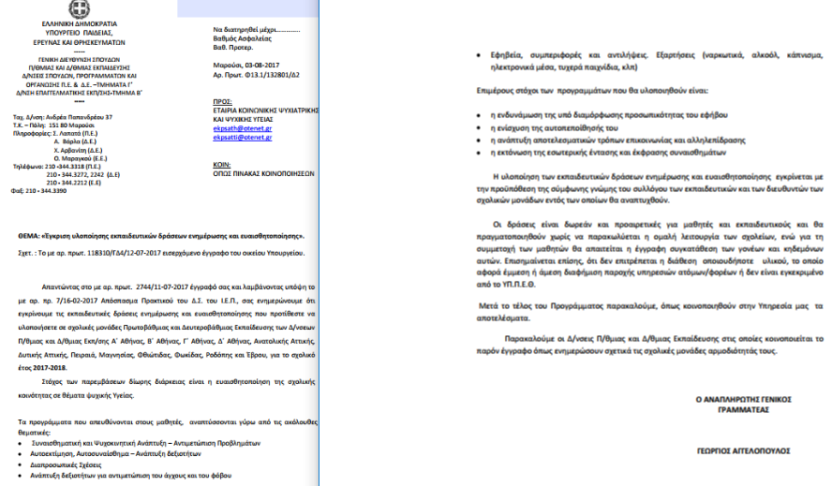
Υπόδειγμα έγκρισης υλοποίησης δράσεων στη σχολική κοινότητα

Slide 10
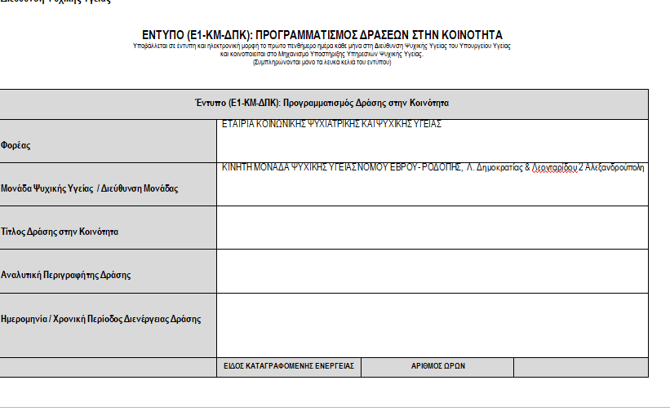
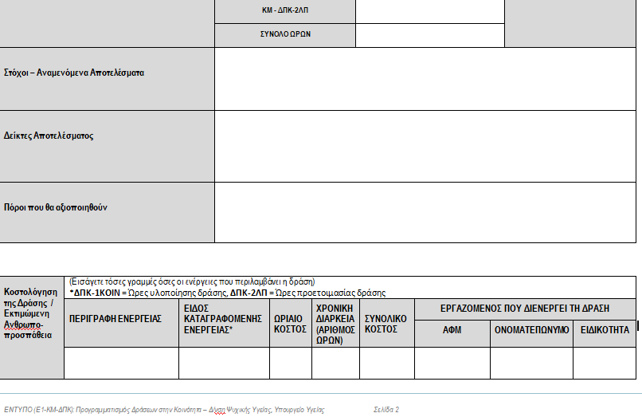
Υπόδειγμα τρόπου κοστολόγησης των δράσεων

Slide 11

Questions?
More Information?
Άννα Τσιακίρη
ekpsale1@gmail.com

